Slide 1
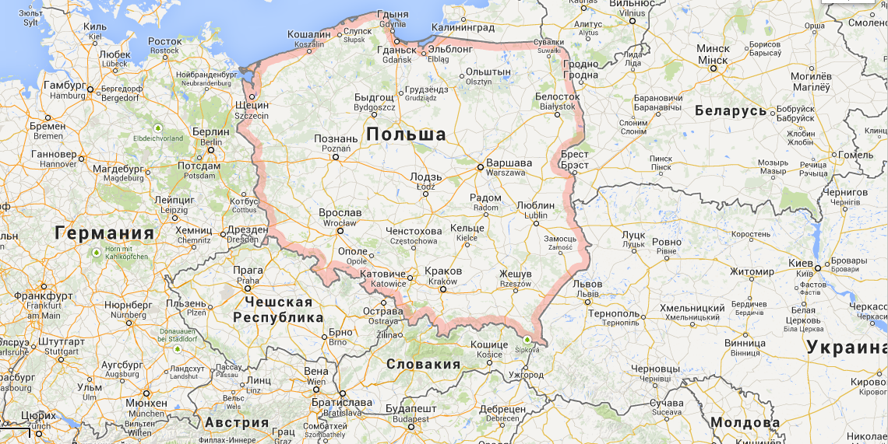
Польща
Презентація на тему:
Виконала учениця 10-А класу
Федорова Анастасія

Slide 2
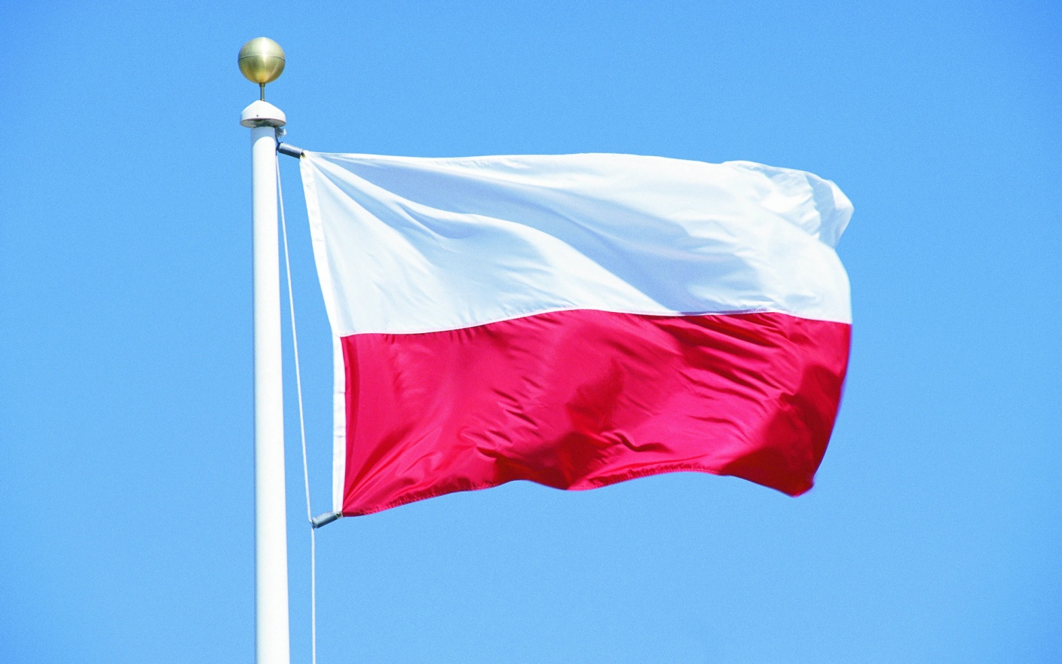
Прапор Польщі
Білий колір на прапорі символізує білі орлині крила, червоний колір уособлює багряний сонячний захід.

Slide 3
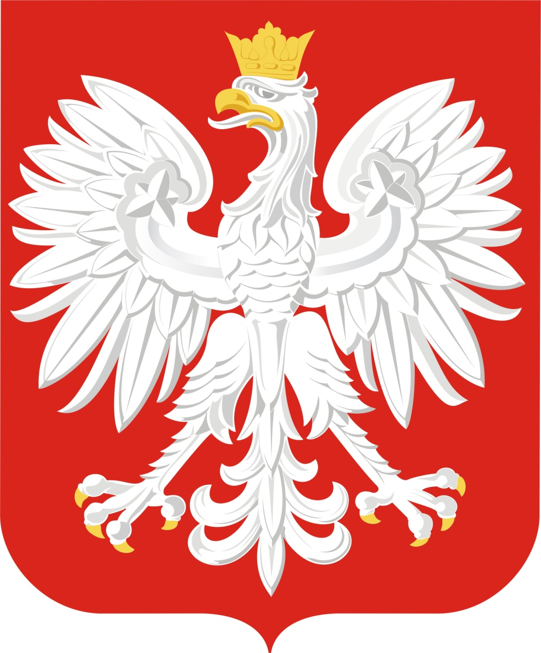
Державний герб
Державний герб - затверджений у 1997 р. Являє собою червоний щит зі зображенням срібного коронованого орла з золотим дзьобом та кігтями. За легендою, білого орла побачив легендарний Лех разом зі своїми братами Чехом і Русом - родоначальниками слов'янських народів. У тому місці, де це трапилося, Лех заснував місто і назвав його Гнєзно (Gniezno), тому що орел кружляв над своїм гніздом. Спочатку орел був особистим знаком Пшемисла II, коронованого у 1295 році, а за півстоліття він став загальнодержавним символом.

Slide 4
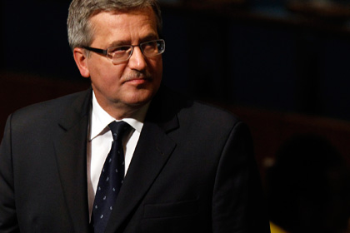
Форма правління і державний устрій
За формою правління Польща — республіка. Глава держави — президент. Законодавчий орган — двопалатні Національні збори (сейм і сенат). За адміністративно-територіальним поділом до її складу входять 16 воєводств. Польща є членом ООН, ОЕСР.
Президент Польщі Броніслав Коморовський

Slide 5
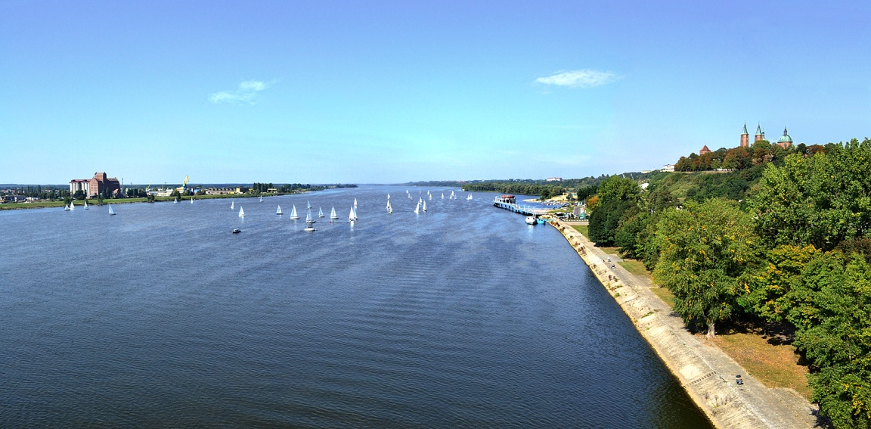
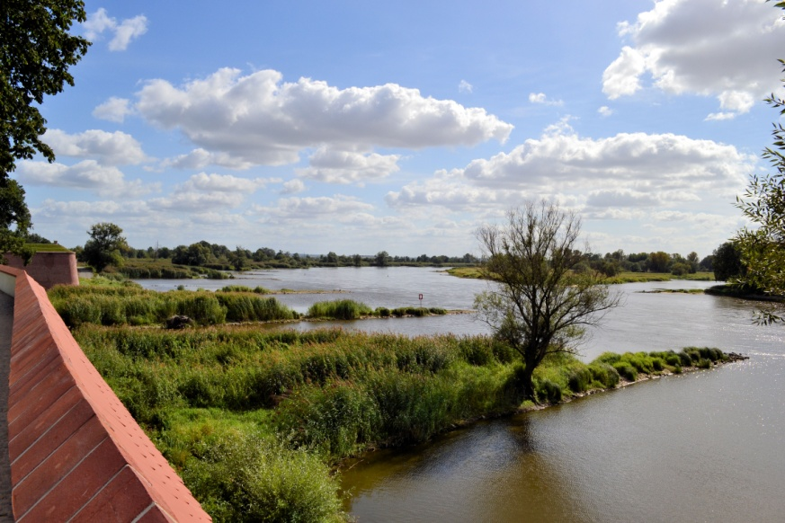
Географічне положення
Територія Польщі простягнулася із заходу на схід майже на 700 км, із півночі на південь — на 650 км. Вона розташована в басейнах річок Вісли та Одри, між гірською дугою Карпат і Судет на півдні та Балтійським морем на півночі. На півночі межує з Росією і Литвою, на сході – з Білоруссю і Україною, на півдні – із Словаччиною і Чехією, на заході – з Німеччиною. Сучасна територія країни сформувалася після Другої світової війни. ЕГП Польщі визначається вигідним транспортним положенням на перетині широтних (між країнами Західної та Східної Європи) і меридіональних (між країнами Дунайського басейну та Балтійським морем) шляхів та широким виходом до моря.
Річка Вісла
Річка Одра

Slide 6
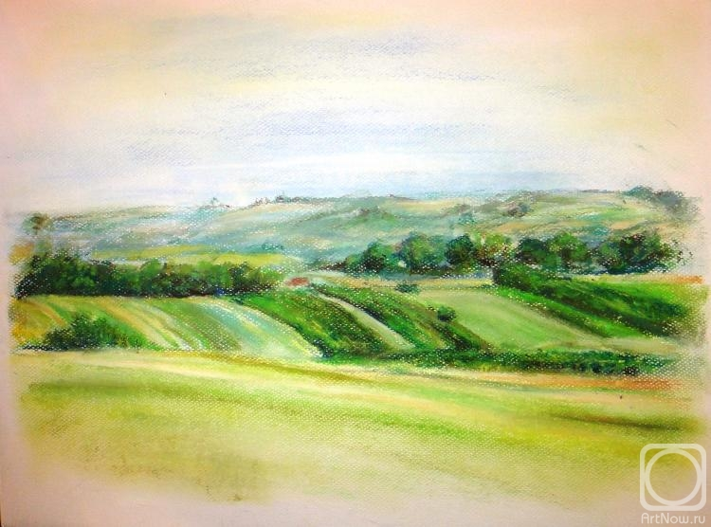
Природні умови
Поверхня Польщі переважно рівнинна. Північна і центральна частини країни (80 % території) зайняті Польською рівниною. У південній частині Сілезька, Малопольська і Люблінська височини поступово переходять у передгір'я Західних Карпат і Судетських гір. У горах багато перевалів із залізничними та автомобільними дорогами.
Польська рівнина
(Автор: Маковська Любов)

Slide 7
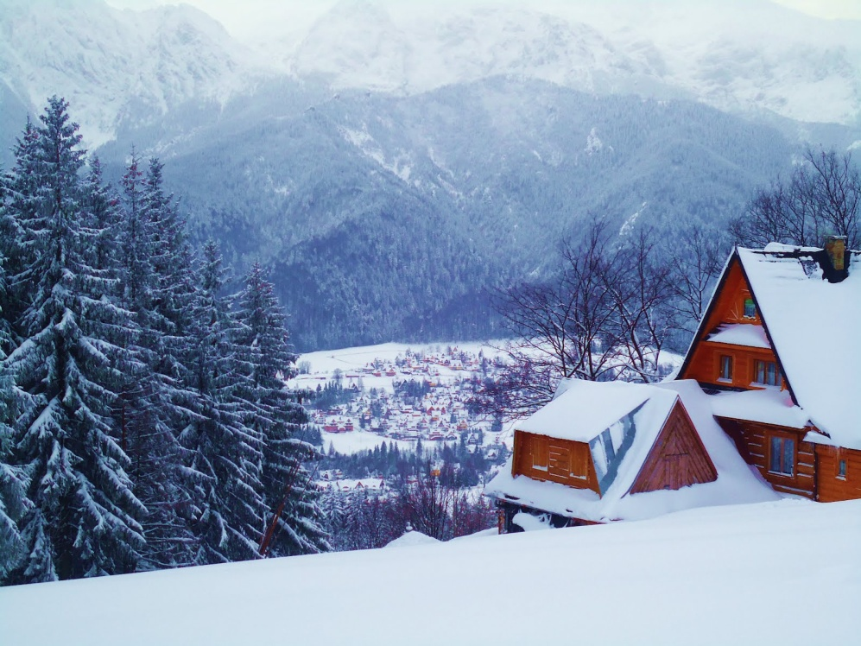
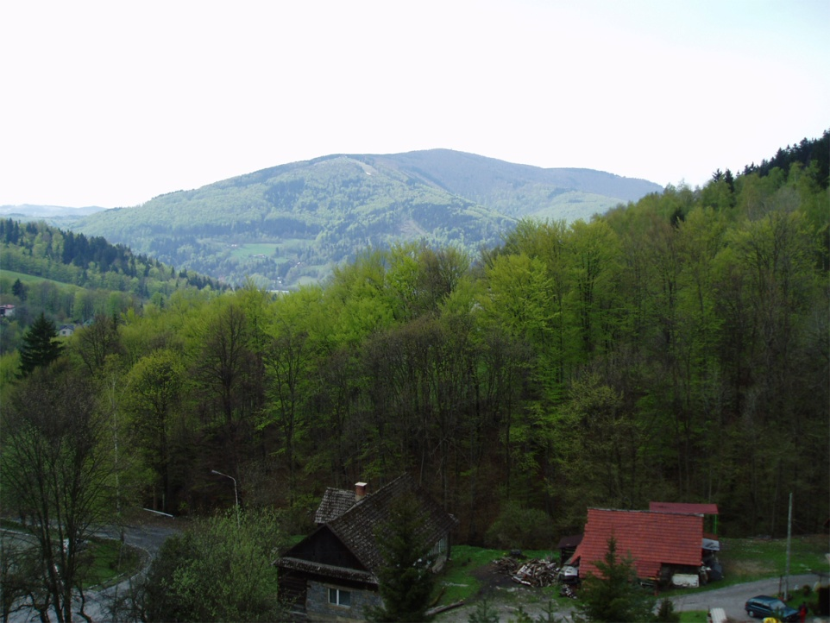
Клімат помірний, перехідний від морського до континентального. Середні температури січня від -1 до -5 ° C (у горах до -8 ° C), липня 17-19 ° C (в горах до 10 °); опадів 500-800 мм на рівнинах; в горах місцями понад 1000 мм в рік.
У Польщі можна виділити 6 пір року, що незвично для інших європейських країн. Два додаткових сезони, перед початком зими та перед початком весни, тому весь календар зрушений.

Slide 8
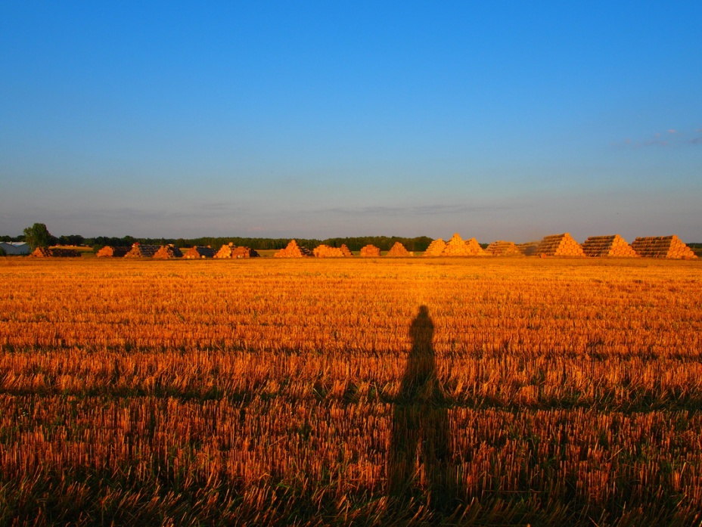
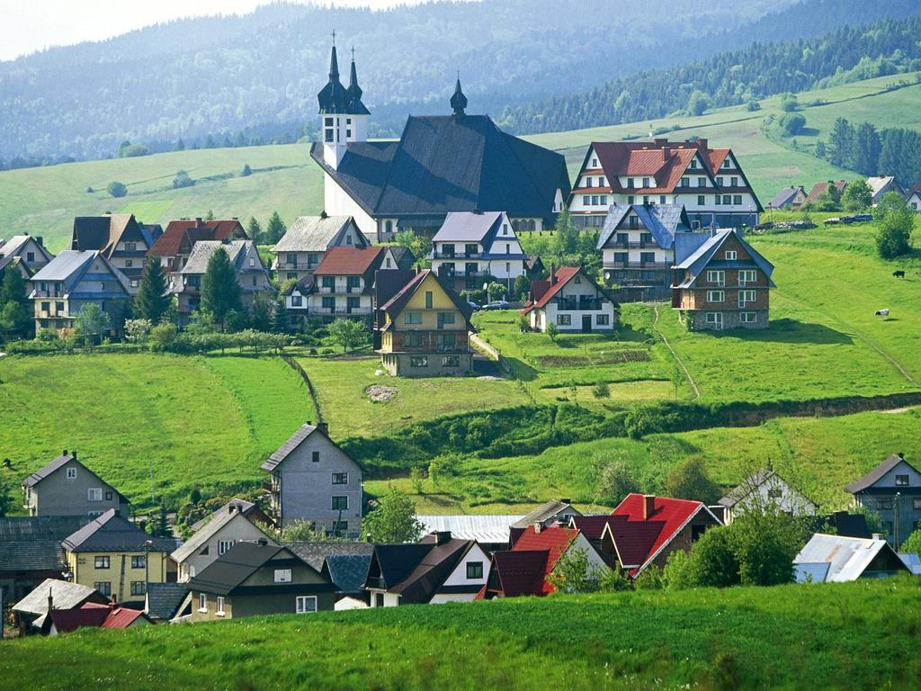
Грунти в Польщі переважно малородючі, але надзвичайно різноманітні. Найпоширеніші дерново-підзолисті грунти на піщаній морені та дерново-карбонатні грунти на виходах карбонатизованих порід. Трапляються рендзини. На південному сході Польщі зустрічаються окремі плями сірих лісових грунтів та чорноземів опідзолених. На сході та північному сході поширені болотні та дерново-болотні грунти. Алювіальні грунти поширені у дельтах річок Вісли та Одри. У Карпатах та Судетах - бурі лісові оглеєні грунти.

Slide 9
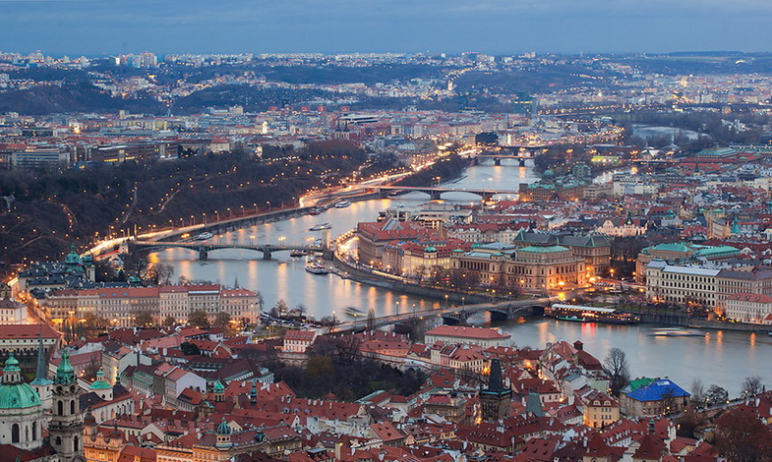
Річки Польщі утворюють відносно густу мережу. Більшість з них належить басейну двох найбільших річок - Вісли і Одра, їх басейни покривають 54,0% і 33,9% річкової поверхні Польщі. Щодо басейнів морів розподіл наступне: 99,7% - басейн Балтики, 0,2% - річки чорноморського басейну, 0,1% - річки Північноморського басейну. Головні річки країни Вісла і Одра, починаючись відповідно в Карпатах і Судетах, перетинають країну з півдня на північ. Харчування більшості річок снігово-дощове, паводки спостерігаються восени та навесні, в зимовий період і в другу половину літа стік значно зменшується. У зимовий період річки замерзають на період від 1 до 4 місяців. Сток найбільших річок штучно регулюється. Постійне судноплавство здійснюється на річках: Одра, Вісла, Варта, Західний Буг та Нотець, ці річки з'єднані між собою судноплавними каналами.
Річка Вісла – прикраса Варшави

Slide 10
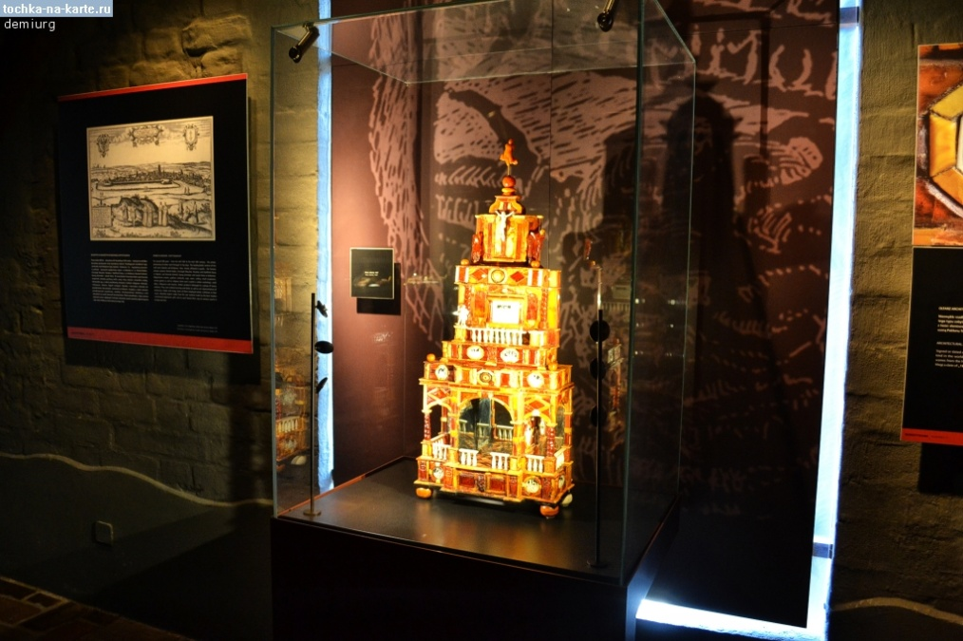
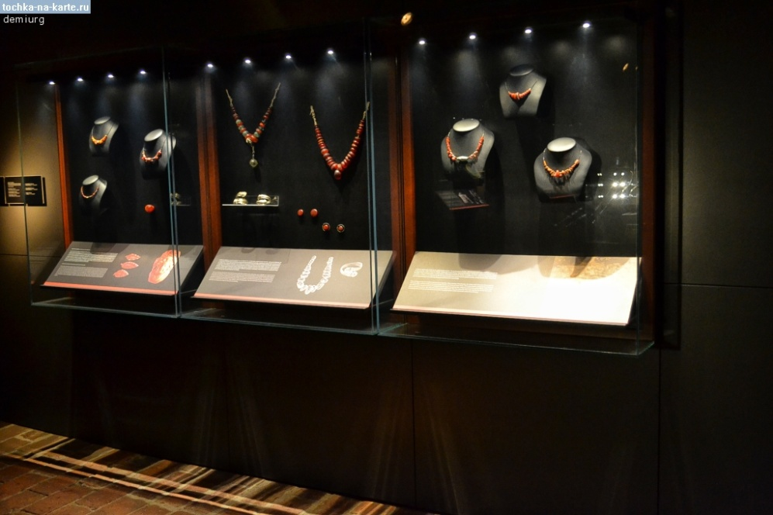
Польща – країна, багата корисними копалинами, що стоїть в одному ряду з світовими лідерами за природними запасами кам’яного та бурого вугілля, мідних руд, цинку та олова.
У країні також є значні родовища сірки, кам’яної солі та природних будівельних матеріалів. З незапам’ятних часів Польща славилася запасами і видобутком бурштину. Через польські землі пролягав знаменитий Бурштиновий шлях від Адріатичного моря до Балтики.
Польща і сьогодні є одним з провідних добувачів цього цінного мінералу, та відомим виробником бурштинових виробів і прикрас. Польські запаси бурштину оцінюються в 12 тисяч тонн.
Виріб з бурштину в музеї замку Мальборк
Прикраси з бурштину в музеї замку Мальборк

Slide 11
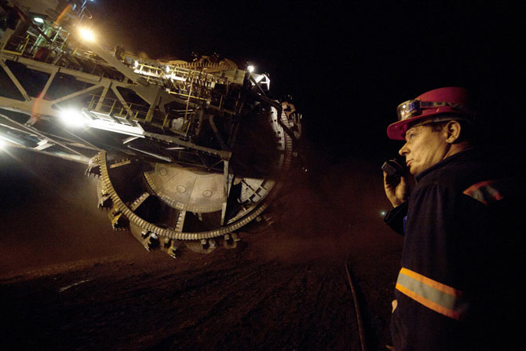
Загальний баланс запасів польських кам’яновугільних басейнів складає 45,4 мільярда тонн. Крім того, Польща займає 6-е місце в світі з видобутку бурого вугілля.
Незважаючи на те, що саме Польща стала піонером нафтового промислу, ресурси нафти і газу в країні недостатні для задоволення внутрішніх потреб, тому обидва види сировини доводиться додатково імпортувати. Останнім часом збільшується виробництво енергії з відновлюваних джерел.

Slide 12
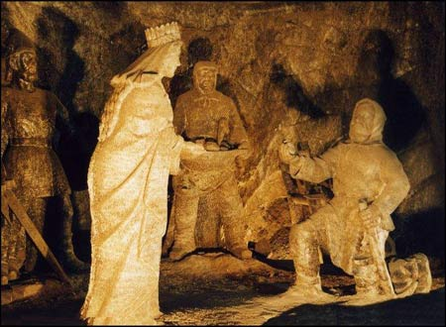
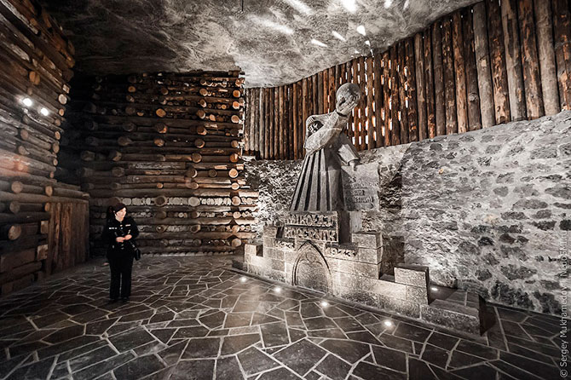
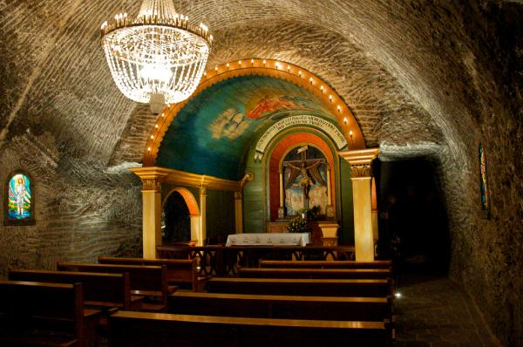
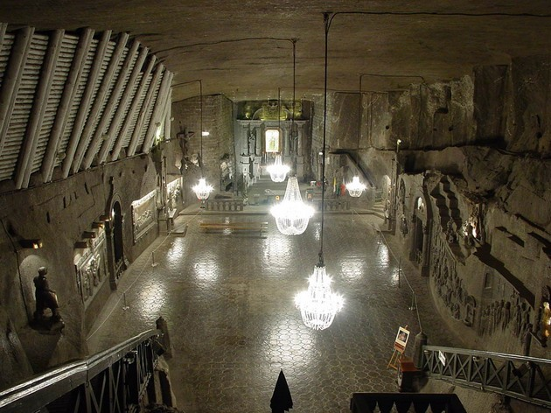
Соляні копальні у Величці включені до списку Світової спадщини ЮНЕСКО. Це найстаріше промислове підприємство на світі, що працює безперервно з XIII ст.

Slide 13
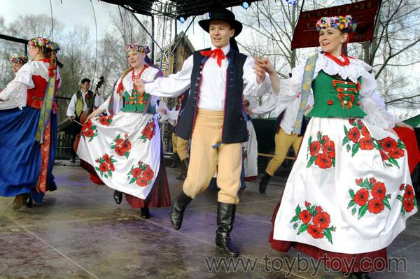
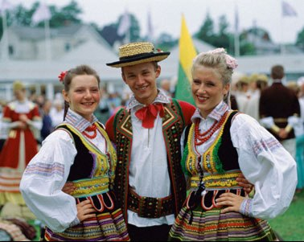
Населення
На кінець 2008 року, населення Польщі становило 38 135 876 осіб. За кількістю населення Польща посідає 32 місце серед країн світу, 8-е в Європі і 6-е в Європейському Союзі. Сучасна демографічна ситуація характеризується незначним додатним (3—5 на 1000 осіб) приростом населення. Тобто Польща належить до країн першого типу відтворення: низька народжуваність і низька смертність. Середня тривалість життя — 72 роки. Державна демографічна політика Польщі спрямована на підтримку багатодітних сімей, збільшення народжуваності.

Slide 14
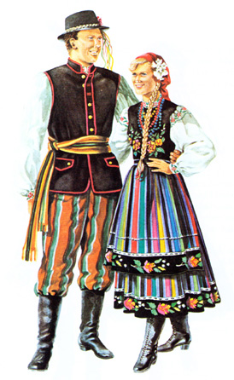
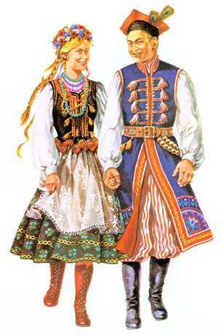
Польща — однонаціональна країна (поляки становлять 98 %), серед національних меншин переважають німці та українці.
Польська мова належить до західнослов'янської групи індоєвропейської мовної сім'ї.
Середня густота населення — 123 особи на 1 км2. У країні — високий рівень урбанізації (65%).
Найбільші міста: Варшава, Лодзь, Краків, Ґданськ, Катовіце, Познань. Виділяються Верхньосілезька, Варшавська, Лодзинська, Краківська міські агломерації. Панівна релігія — католицизм.

Slide 15
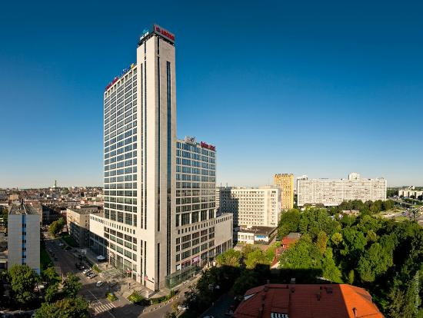
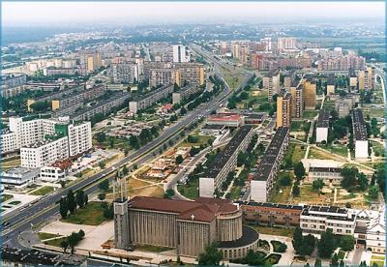
Господарство
Паливно-енергетичний комплекс забезпечений власним вугіллям, а нафта і газ імпортуються з Близького Сходу, Росії, Норвегії. Добре розвинута мережа ТЕС.
Чорна металургія базується на власній та імпортній руді. Центри чорної металургії розташовані здебільшого у Верхньосілезькій агломерації. Найбільші центри з виплавки сталі - Катовіце, Стальова-Воля.
Місто Катовіце
Місто Стальова-Воля

Slide 16
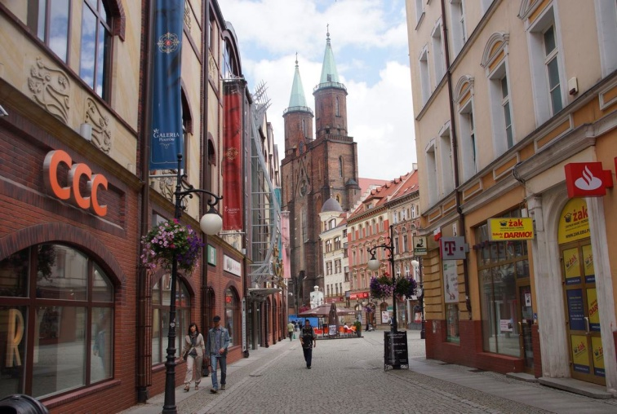
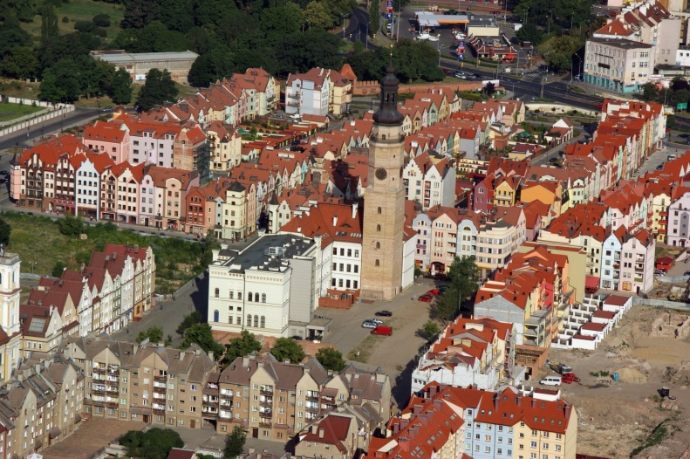
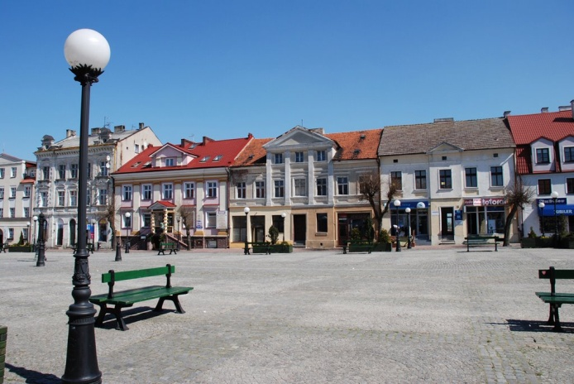
3 галузей кольорової металургії розвиваються виплавка міді (Ґлоґув, Леґниця), цинку, свинцю та алюмінію (Конін).
Місто Леґниця
Місто Ґлоґув
Місто Конін

Slide 17
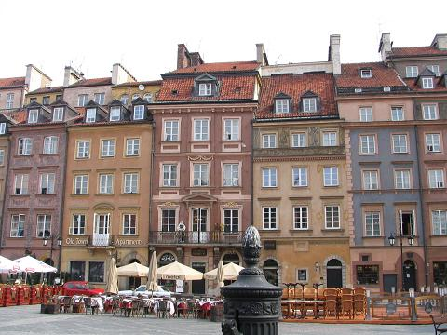
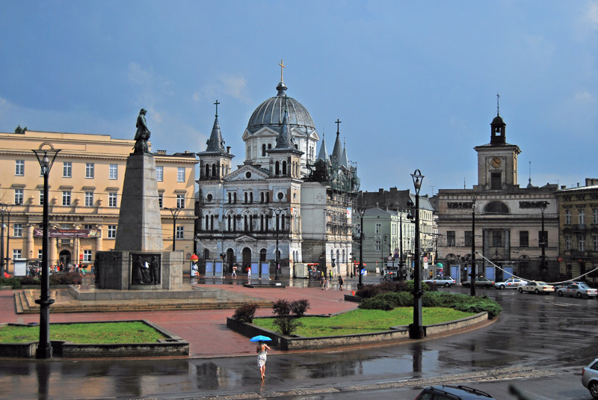
Машинобудування
Машинобудування спеціалізується на автомобіле-, судно-, локомотиво-, вагоно-, тракторобудуванні, точному машинобудуванні, виробництві верстатів і обладнання. Основні центри — Варшава, Люблін, Ґданськ, Вроцлав, Лодзь, Познань, Зелена-Ґура, Бельсько-Бяла.
Місто Варшава
Місто Лодзь

Slide 18
Хім. промисловість
З галузей хімічної промисловості розвивається виробництво мінеральних добрив, кислот, соди, продукції побутової хімії, фармацевтична, косметична та парфумерна (широковідомою є торгова марка «Пані Валевcька»). Основні центри — Варшава, Лодзь, Іновроцлав. Підприємства органічної хімії тяжіють до нафто- і газопроводів, морських портів (Щецин, Ґданськ).

Slide 19
Видобуток в Польщі | Провідні галузі обробної промисловості
Кам’яного і бурого вугілля; Природного газу; Сірки; Кухонної солі; Руди, міді, цинку; Лісозаготівлі. | Машинобудування – Польща займає одне з провідних місць у світі з виробництва рибальських суден, товарних і пасажирських вагонів, дорожніх і будівельних машин, промислового обладнання та ін. Чорна і кольорова металургія – велике виробництво цинку Хімічна – сірчана кислота, добрива, фармацевтичні, парфумерно-косметичні товари, фототовари Текстильна – бавовняна, лляна, вовняна Швейна, Цементна, Виробництво порцеляни і фаянсу, Виробництво спортивних товарів – байдарки, яхти, намети та ін.

Slide 20
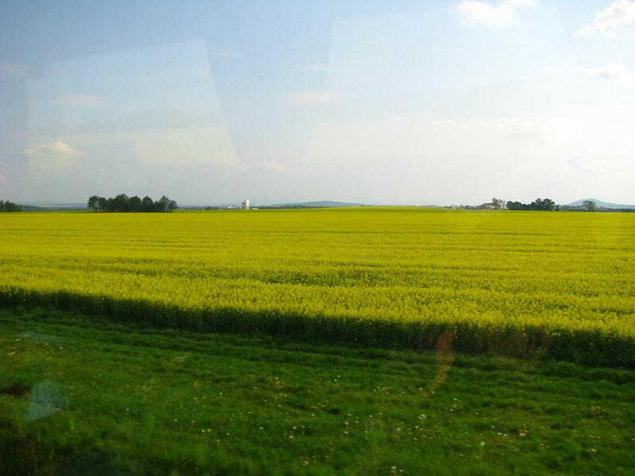
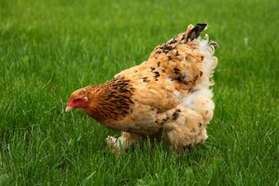
Сільське господарство
У сільському господарстві переважає рослинництво. Головні зернові культури – жито, пшениця, ячмінь, овес.
Польща – великий виробник цукрових буряків (понад 14 млн тонн на рік), картоплі, капусти. Важливе значення має експорт яблук, полуниці, малини, смородини, цибулі.
Провідна галузь тваринництва – свинарство; молочно-м’ясне скотарство, птахівництво (Польща – один з найбільших у Європі постачальників яєць); бджільництво. Морське рибальство.

Slide 21
Дякую за увагу!

